Slide 1
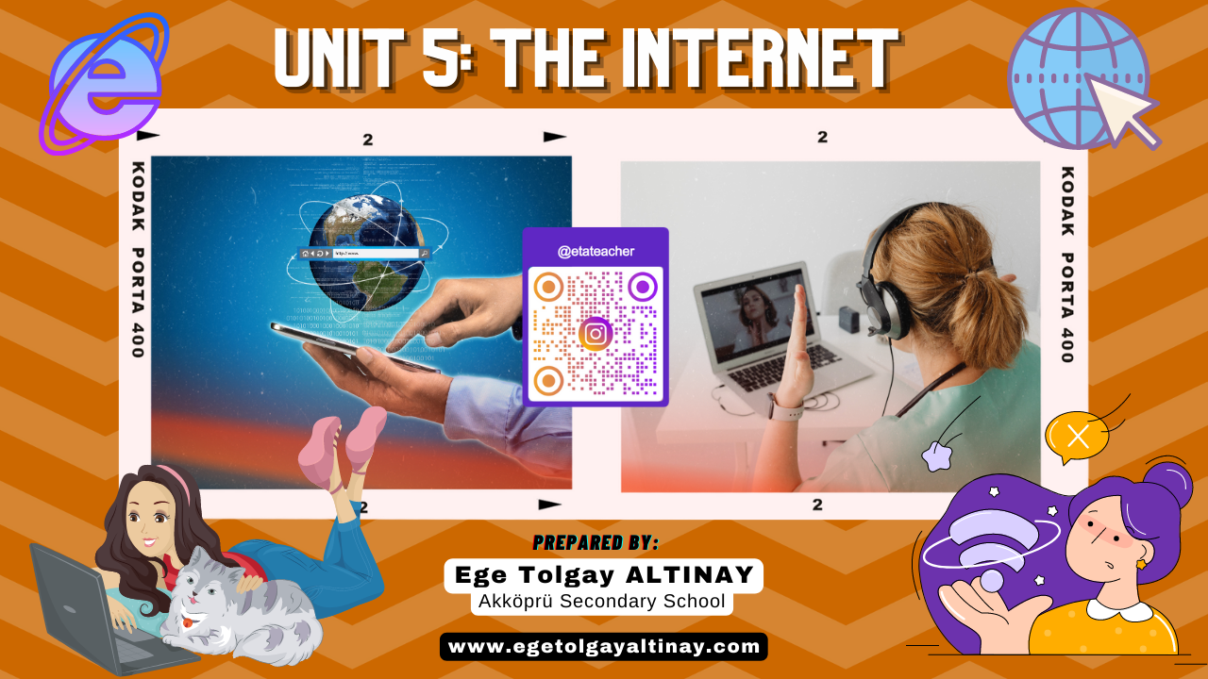

Slide 2
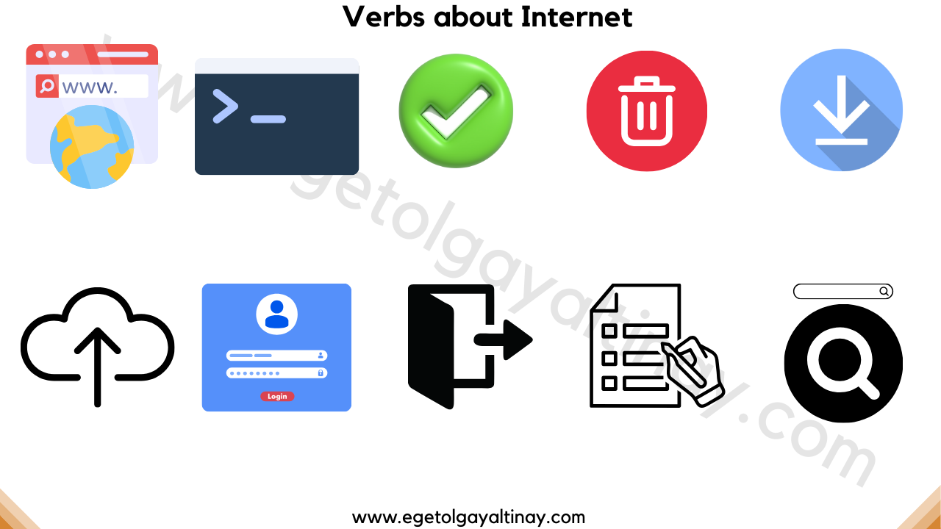
(İnternet Hakkında Fiiller)
Confirm
Delete
Download
Browse
Command
(Komut vermek)
(Onaylamak)
(Silmek)
(İndirmek)
(Göz gezdirmek)
Upload
Log out/Log off
Log in/Sign in
Register/Sign up
Search
(İnternete Yüklemek)
(Giriş yapmak)
(Çıkış yapmak)
(Kayıt olmak)
(Aramak)

Slide 3

Reply
Reset
Go online
Press a button
Run a virus program
(Tuşa basmak)
(Yeniden
başlatmak)
(Cevap vermek)
(İnternete gitmek)
(virüs programı çalıştırmak)
Comment
Share
Create
Connect
Store
(yorum yapmak)
(kontrol etmek)
(oluşturmak,
yaratmak)
(bağlanmak)
(depolamak)

Slide 4


Konu ile ilgili oyuna aşığıdaki linkten ulaşabilirsiniz:
https://www.egetolgayaltinay.com/lessons/367

Slide 5

Konu ile ilgili oyuna aşığıdaki linkten ulaşabilirsiniz:
https://www.egetolgayaltinay.com/lessons/373

Slide 6
WORDS ABOUT INTERNET
(İNTERNET HAKKINDA KELİMELER)

Slide 7
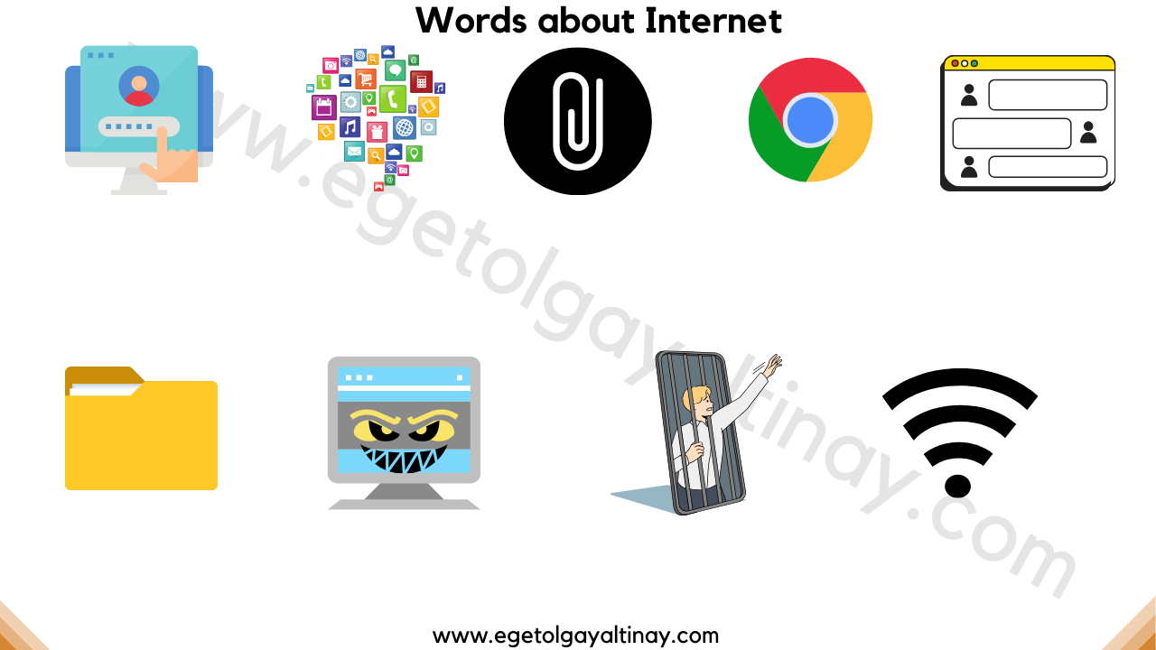
Account
Application
Attachment
Browser
Chat group
(Hesap)
(Uygulama)
(Dosya eki)
(Tarayıcı)
(Sohbet grubu)
File
Harmful sites
Internet Connection
Internet addict
(Dosya)
(İnternet Bağlantısı)
(Zararlı Siteler)
(İnternet bağımlısı)

Slide 8
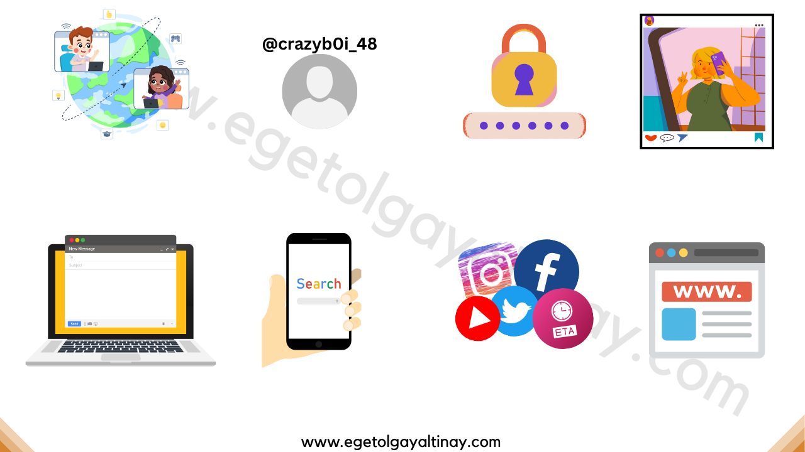
Internet habits
Nickname
Username
Password
Post
(İnternet alışkanlıkları)
(Şifre)
(Gönderi)
(Rumuz, Kullanıcı adı)
Reply screen
Search engine
Social media
Social networking sites
Website
(Arama moturu)
(İnternet sitesi)
(Yanıt ekranı)
(Sosyal medya siteleri)

Slide 9

Button
via …
(Buton, Tuş)
Ways of communication
(… aracılığıyla)
(İletişim yöntemleri)

Slide 10

Konu ile ilgili oyuna aşığıdaki linkten ulaşabilirsiniz:
https://www.egetolgayaltinay.com/lessons/366

Slide 11

Konu ile ilgili oyuna aşığıdaki linkten ulaşabilirsiniz:
https://www.egetolgayaltinay.com/lessons/374

Slide 12
Words about Devices
(Cihazlar hakkında Kelimeler)

Slide 13
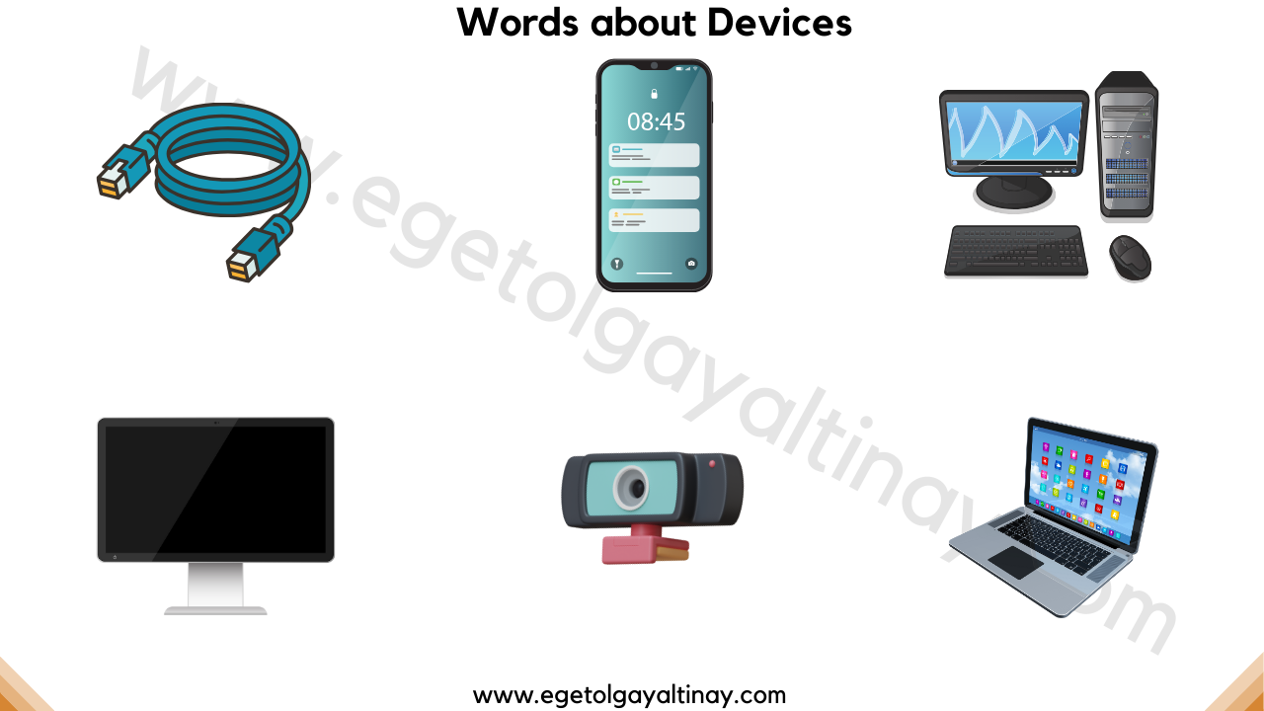
Cable
Computer
Cell phone
Mobile phone
(Kablo)
(Bilgisayar)
(Cep telefonu)
Webcam
Screen
Laptop
(Bilgisayar kamerası)
(Ekran)
(Dizüstü bilgisayar)

Slide 14

Konu ile ilgili oyuna aşığıdaki linkten ulaşabilirsiniz:
https://www.egetolgayaltinay.com/lessons/368

Slide 15
Internet Habits
(İnternet Alışkanlıkları)

Slide 16
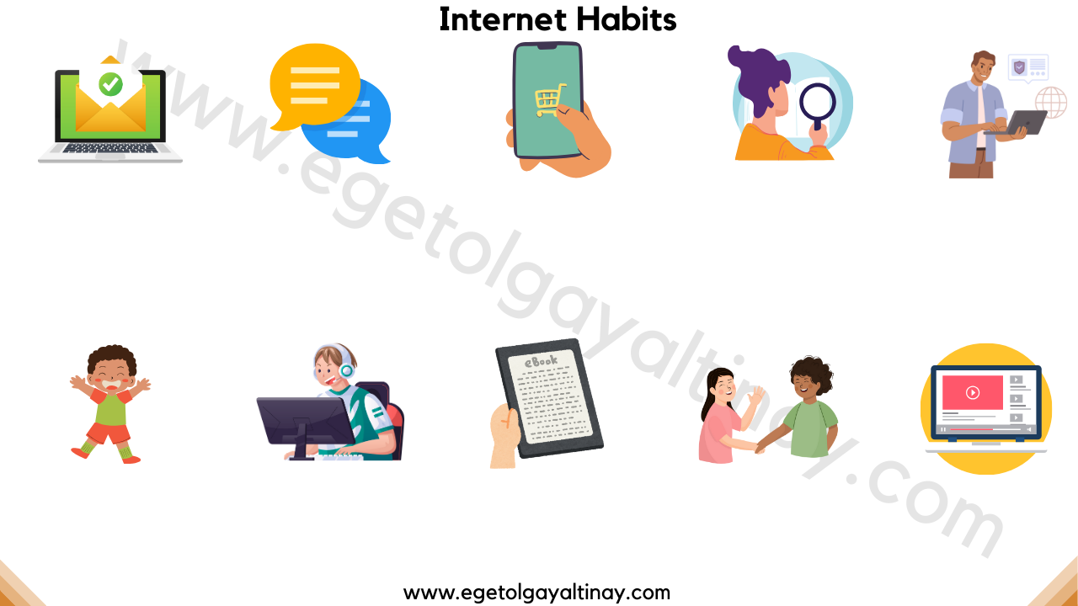
Check e-mails
Communicate
Do online shopping
Do research
Get information
E-postaları kontrol etmek
Contact
Araştırma yapmak
İletişim kurmak
İnternetten alışveriş yapmak
Bilgi edinmek
Have fun
Play computer games
Read e-books
Make new friends
Watch videos
Eğlenmek
Bilgisayar oyunu oynamak
E-kitap okumak
Yeni arkadaşlar edinmek
Video izlemek

Slide 17
Other Internet Habits
Connect with others
Develop social skills
Feel less isolated
Diğerleri ile bağlantı kurmak
Sosyal becerilerini geliştirmek
Daha az yalnız hissetmek
Fill up spare time
Have live chats
IM (instant messaging)
Boş zamanını doldurmak
Canlı sohbet etmek
Anlık mesajlaşma
Keep in touch
Learn about new cultures
Learn about world events
İletişim halinde olmak
Yeni kültürler hakkında bir şeyler öğrenmek
Dünyadaki olayları öğrenmek
Search for information
Share content / videos
Socialise
Bilgi araştırmak
İçerik / Video paylaşmak
Sosyalleşmek
Talk to friends
Join chat rooms
Write on a blog
Arkadaşlar ile konuşmak
Sohbet odalarına katılmak
Bloğuna yazı yazmak

Slide 18
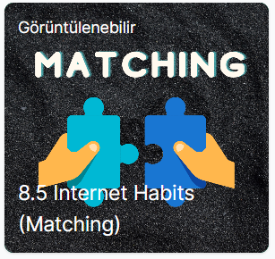
Konu ile ilgili oyuna aşığıdaki linkten ulaşabilirsiniz:
https://www.egetolgayaltinay.com/lessons/369

Slide 19
Konu ile ilgili oyuna aşığıdaki linkten ulaşabilirsiniz:
https://www.egetolgayaltinay.com/lessons/874
2

Slide 20

INTERNET SAFETY RULES
İnternette güvenliğimizi ve bilgilerimizi tehdit eden tehlikeler mevcuttur. Kendimizi bu tehlikeden korumak için yapmamız gerekenler:
Things we SHOULD do:
Yapmamız gerekenler:
Create a strong password
Güçlü bir şifre oluşturmak
Visit only safe sites
Sadece güvenli sitelere girmek
Keep your password secret
Şifreni gizli tut.
Check the files before downloading them
İndirmeden önce dosyaları kontrol et.
Obey internet safety rules
İnternet güvenlik kurallarına uymak.

Slide 21
INTERNET SAFETY RULES
Kendimizi tehlikelerden korumak için yapmamamız gerekenler ise:
Things we SHOULDN’T do:
Yapmamamız gerekenler:
Don’t meet people you don’t know
Tanımadığımız kişilerle gerçek hayatta buluşmamak.
Don’t share your personal information
Kişisel bilgilerini paylaşmamak.
Don’t hang out with the people you meet on the Internet.
İnternetten tanıştığın kişilerle takılmamak.
Don’t believe in all the news on the Internet
İnternetti her habere inanmamak.
Don’t write your password everywhere.
Şifreni her yere yazmamak.
Never share your password except your parents
Anne-Baban hariç kimseyle şifreni asla paylaşmamak

Slide 22

Konu ile ilgili oyuna aşığıdaki linkten ulaşabilirsiniz:
https://www.egetolgayaltinay.com/lessons/371

Slide 23
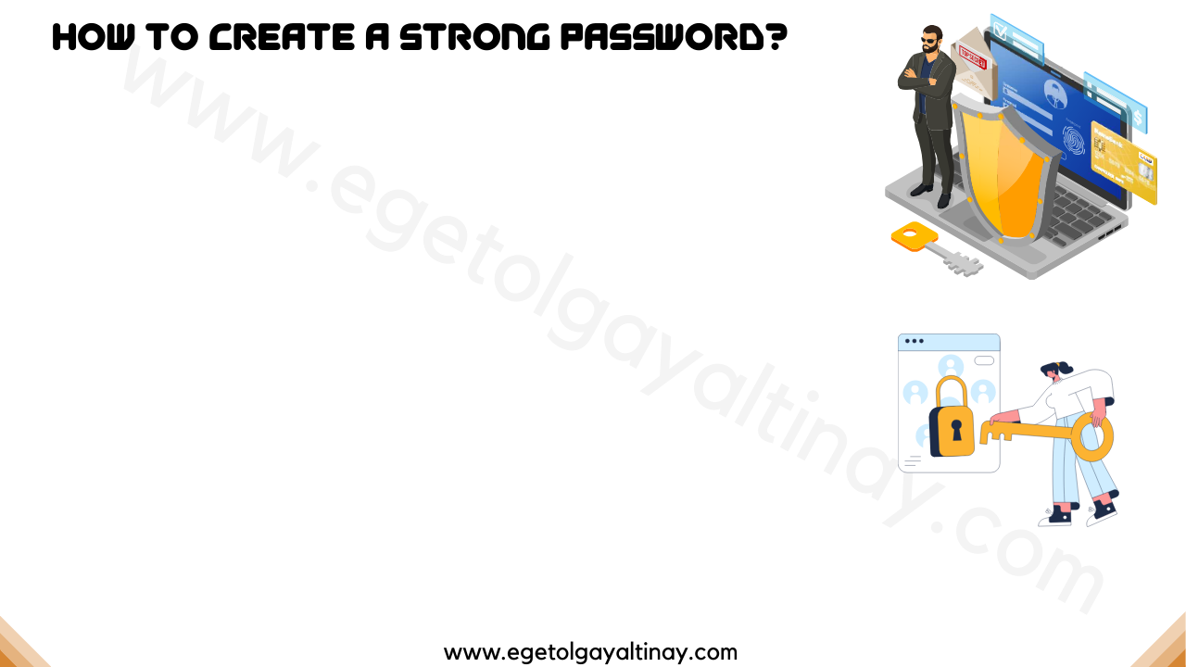

(Güçlü Bir Şifre Nasıl Oluşturulur?)
Use letters, numbers and punctuations.
Harf, rakam ve noktalama işareti kullan.
Don’t use ordered letters or numbers. (e.g abcd,1234)
Sıralı harf veya sayı KULLANMA. (örn. abcd,1234)
Don’t use personal information such as name,
birth date and phone number.
İsim, doğum tarihi veya telefon numarası gibi kişisel bilgileri KULLANMA.

Slide 24
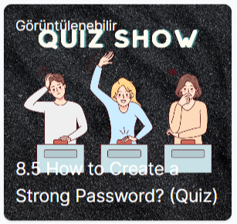
Konu ile ilgili oyuna aşığıdaki linkten ulaşabilirsiniz:
https://www.egetolgayaltinay.com/lessons/370

Slide 25
Advantages and Disadvantages
of the Internet
(İnternetin Avantajları ve Dezavantajları)

Slide 26
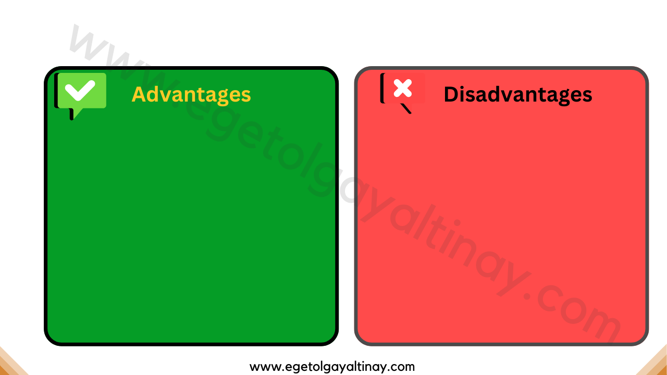
Advantages and Disadvantages of the Internet
(İnternetin Avantajları ve Dezavantajları)
You can read e-books.
(Elektronik kitaplar okuyabilirsin.)
You can meet strangers.
(Yabancılarla tanışabilirsin.)
You can find a lot of information.
(Çok sayıda bilgi bulabilirsin.)
You can become an Internet addict.
(İnternet bağımlısı olabilirsin.)
It is an easy way to contact our friends.
(Arkadaşlarımızla iletişim kurmak için kolay bir yöntemdir.)
There are some harmful sites for the children on the Internet.
(İnternette çocuklar için bazı zararlı siteler vardır.)

Slide 27
Asking for Clarification:
(Bir konu hakkında açıklama isteme)
Mean:
Demek istemek / Kastetmek
Konuşma esnasında bir konuyu netleştirmek ya da söylenen şeyin tekrar ifade edilmesini istediğimizde kullandığımız yapılardır.
What do you mean?
Ne demek istiyorsun?
Can you explain what it means, please?
Ne anlama geldiğini açıklar mısın lütfen?
Can you explain it more, please?
Daha fazla açıklayabilir misin lütfen?
What do you mean by that exactly?
Bununla tam olarak ne demek istiyorsun?
Sorry, I can’t follow you.
Affedersiniz, anlayamadım.
Do you mean ……….. ?
……….. mı demek istiyorsunuz?

Slide 28
Clarifying the meaning:
(Konuyu açıklama)
Konuşma esnasında karşı taraf bizden daha önce söylediğimiz bir şeyi açıklamamızı istediğinde ise bu yapıları kullanarak açıklama yaparız.
I mean ……..
Demek istiyorum ki ……..
In other words ………
Başka bir deyişle ………
What I mean is that ………
Demek istediğim şu ki …..…..

Slide 29
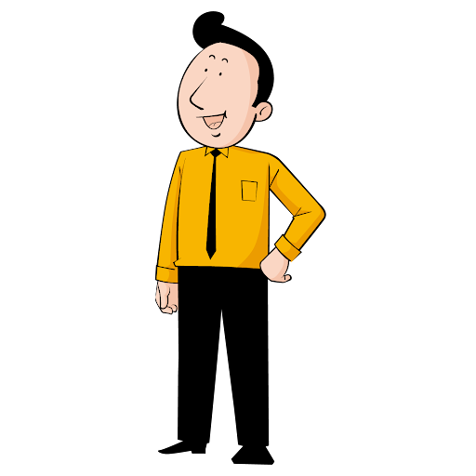

Peki bu «Açıklama İsteme Yapıları» sorularda nasıl karşımıza çıkar?
Not: «What do you mean?» sorusundan sonra daha önce söylenen şey tekrar edilmez.
Söylenen farklı bir şekilde ifade edilir.
Ağırlıklı olarak diyalog sorularında boşluk doldurmız istenince bu yapıları kullanırız:
I think, a true friend should be honest.
What do you mean?
I mean a true friend ______________.
should always back you up.
should share her furnitures.
should tell the truth all the time.

Slide 30

Konu ile ilgili oyuna aşığıdaki linkten ulaşabilirsiniz:
https://www.egetolgayaltinay.com/lessons/372

Slide 31
Common Questions about the Internet
Internet ünitesinde diyaloglarda karşımıza sık sık çıkacak bazı soru kalıpları şu şekildedir.
Questions
Answers
What do you use the Internet for?
(İnterneti ne için kullanırsın?)
I use the Internet to check my emails.
(İnterneti, epostalarımı kontrol etmek için kullanırım)
How many hours do you spend on the Internet?
(İnternette kaç saat harcıyorsun?)
I spend two hours a day on the Internet.
(İnternette günde iki saat harcarım.)
Who uses the Internet the most in your family?
(Ailende interneti en fazla kim kullanır?)
My brother uses the Internet most.
(İnterneti en çok erkek kardeşim kullanır.)

Slide 32
Common Questions about the Internet
Internet ünitesinde soru köklerinde karşımıza sık sık çıkacak bazı soru kalıpları şu şekildedir.
Questions
Answers
Do you think you are an Internet addict?
(Bir internet bağımlısı olduğunu düşünüyor musun?)
No, I don’t think I am an Internet addict.
(Hayır, internet bağımlısı olduğumu düşünmüyorum.)
Where do you usually go online?
(İnternete genellikle nerede girersiniz?)
I usually go online at home.
(Internete genellikle evde girerim.)

Slide 33
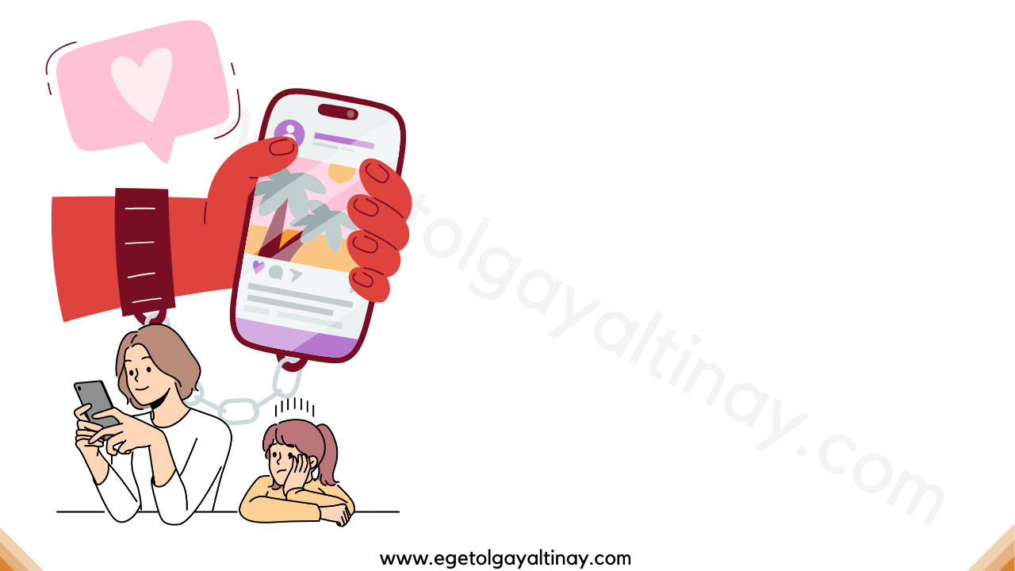
Don’t be an Internet Addict
(Internet Bağımlısı Olma)
Regulate your Internet Usage
(Internet Kullanımını Ayarla)

Slide 34
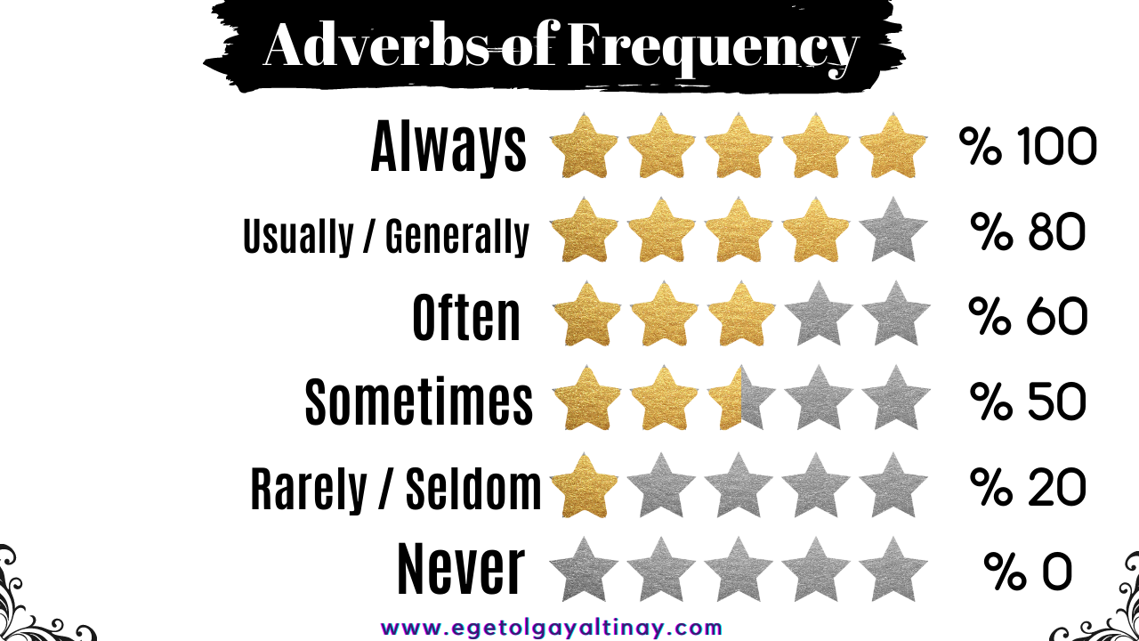

(Her zaman)
(Genellikle)
(Sık sık)
(Bazen)
(Nadiren)
(Asla / Hiç)

Slide 35
Linking Words (Bağlaçlar)
AFTER:
sonra / ….’dan sonra
I play football after school.
Ben okuldan sonra futbol oynarım.
After I have breakfast, I brush my teeth.
Ben kahvaltı yaptıktan sonra dişlerimi fırçalarım.
BEFORE:
önce / ….’den önce
Before he goes to bed, he brushes his teeth.
O, yatağa gitmeden önce dişlerini fırçalar.
I do my homework before my online classes.
Ben, canlı derslerimden önce ödevlerimi yaparım.
Not: «After» ve «Before» kendilerinden SONRAKİ cümleyi etkilerler. Çevirirken After&Before‘lu cümleden başlanır.

Slide 36
Linking Words (Bağlaçlar)
Until:
-e kadar
You can listen music until the battery of phone ends.
Telefonun pili bitene kadar müzik dinleyebilirsiniz.
Jane watches TV series until 11 pm.
Jane akşam 11’e kadar televizyon dizisi izler.
When:
-dığında, -dığı zaman
When I play football, I hurt my knee.
Ben futbol oynadığım zaman, dizimi incitirim.
When it rains heavily, all the streets get muddy.
Yağmur şiddetli yağdığında bütün sokaklar çamurla kaplanır

Slide 37
Linking Words (Bağlaçlar)
AND:
ve
İki benzer fikri, sıralı eylemleri birbirine bağlar.
I like apple and orange.
BUT:
İki zıt fikri birbirine bağlar. Cümlelerden biri olumlu, diğeri olumsuzdur.
ama
I can play football but I can’t play basketball.
OR:
veya
İki farklı fikri seçenek olarak sunar.
I will go to cinema or theater.
SO:
Bu yüzden
Sebep-sonuç ilişkisinde sonucu belirtirken kullanılır.
Sam went to Paris, so he didn’t come to my birthday.

Slide 38

Konu ile ilgili oyuna aşığıdaki linkten ulaşabilirsiniz:
https://www.egetolgayaltinay.com/lessons/143

Slide 39

SAMPLE
QUESTIONS

Slide 40
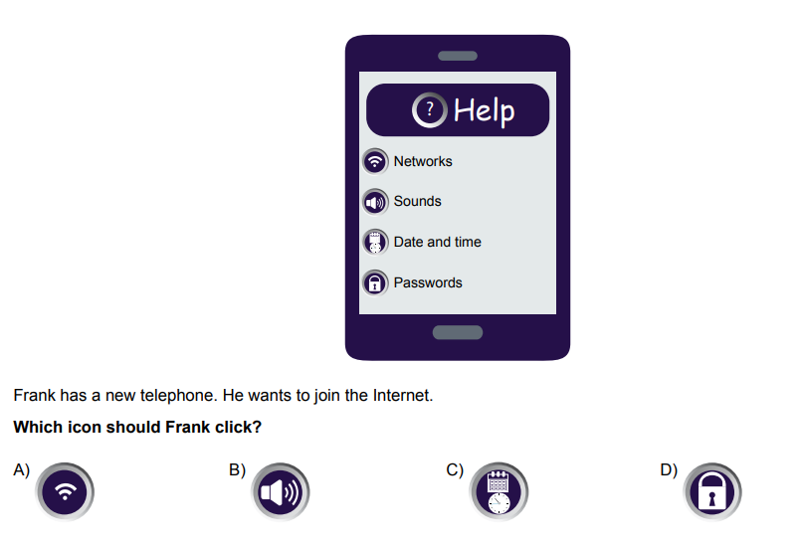

Slide 41
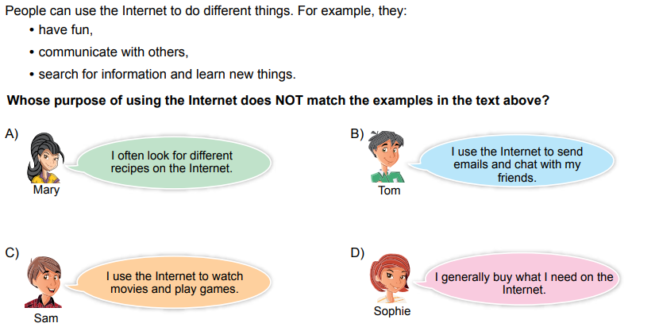

Slide 42
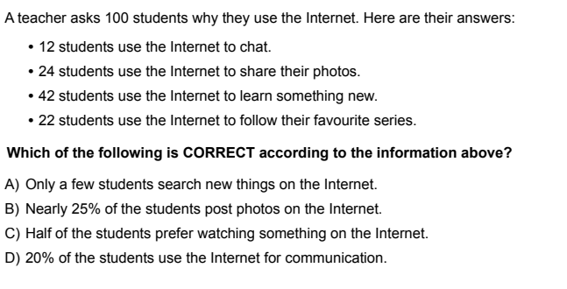

Slide 43
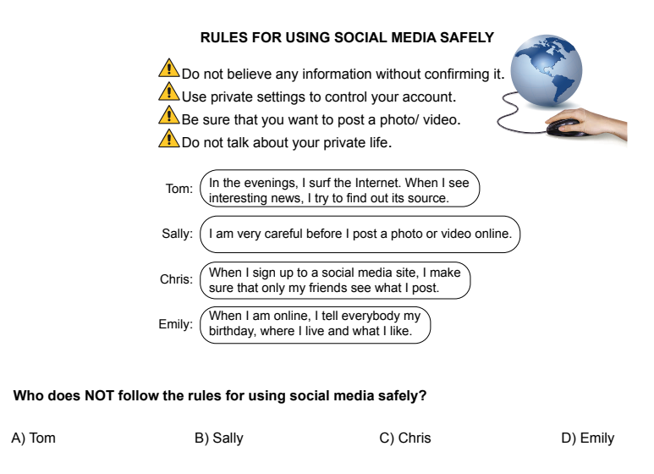

Slide 44
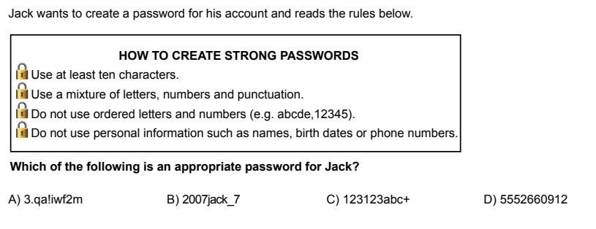

Slide 45
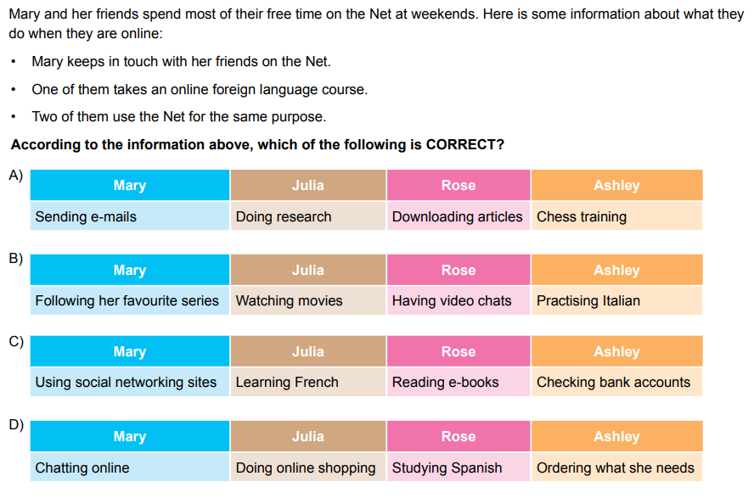

Slide 46
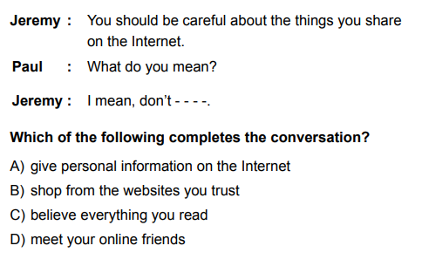

Slide 47
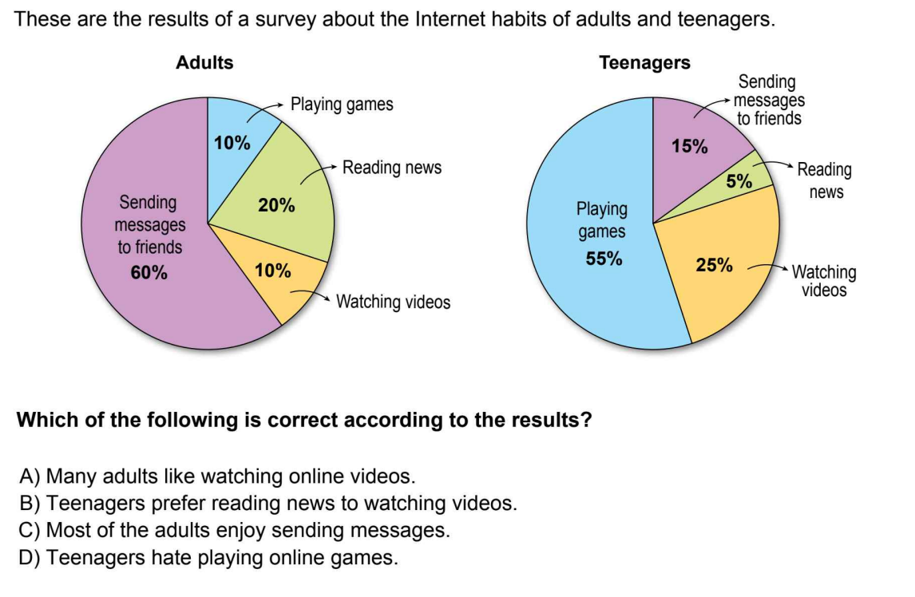
2020 LGS

Slide 48
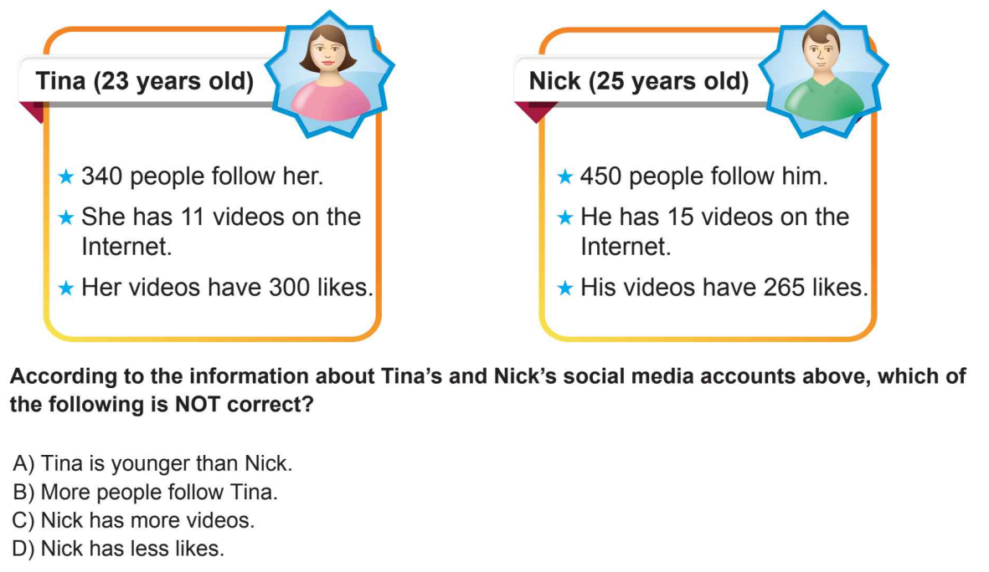
2021 LGS

Slide 49
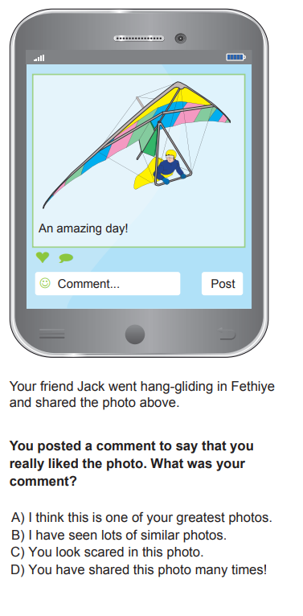
2022 LGS

Slide 50
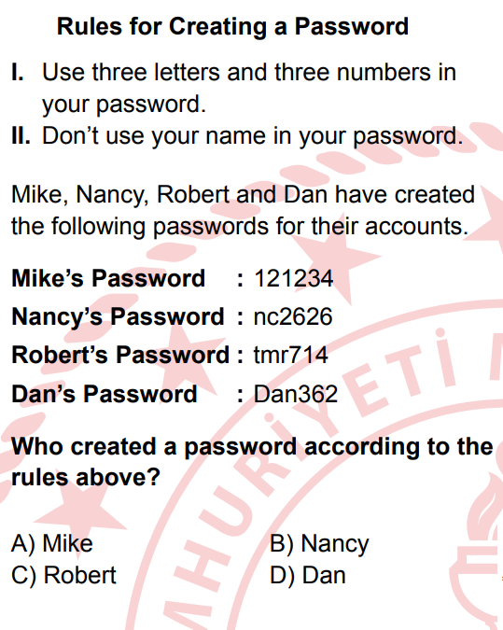
2023 LGS

Slide 51
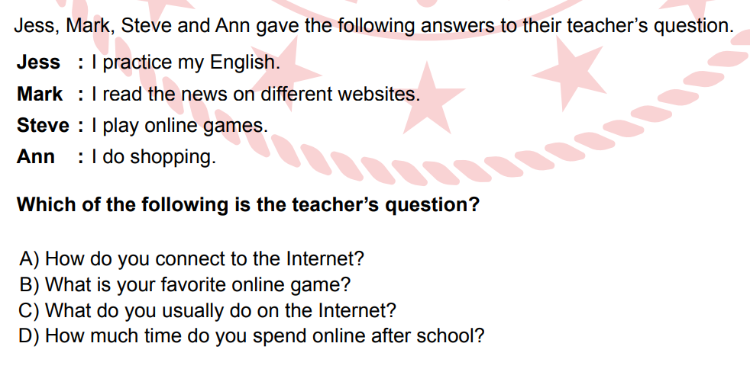
2023 LGS

Slide 52
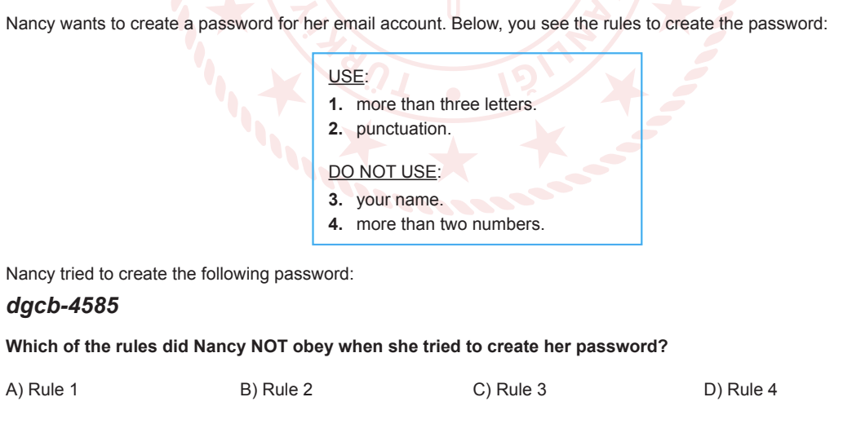
2024 KASIM
ÖRNEK SORUSU

Slide 53
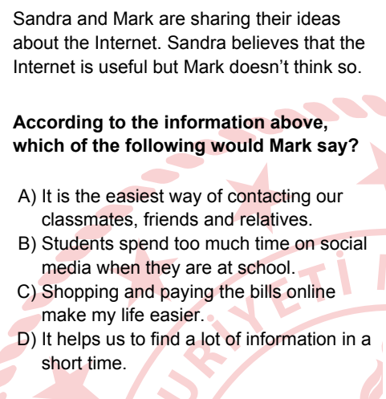
2024 LGS

Slide 54
2024 LGS

Slide 55
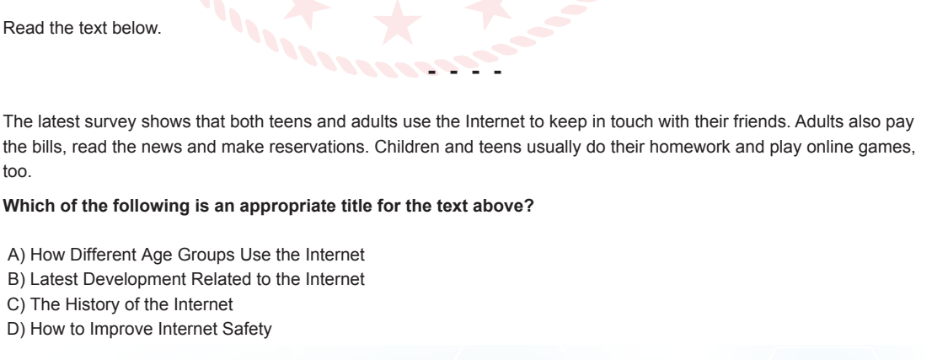
2025 NİSAN ÖRNEK SORUSU

Slide 56

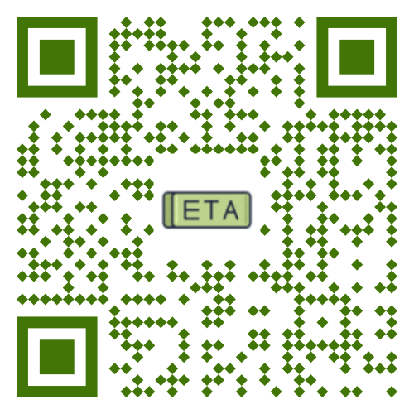

Ege Tolgay Altınay
Akköprü Ortaokulu Tuşba/VAN
Bu, ve benzeri içerikler için:
www.egetolgayaltinay.com adresini ziyaret edebilirsiniz.

